Slide 1
Художественный метод в искусстве
Способ понимать действительность и рассказывать о ней.

Slide 2
Художественный метод – это
способ, с помощью которого художник передаёт своё мировоззрение, тему и идею произведения.

Slide 3
Сравните картины трёх художников:

Slide 4
Виктор Васнецов «Утро после побоища князя Игоря с половцами»
Notes:
В тексте "Слова о полку Игореве" есть высоко поэтические строки о битве русских с половцами: "Бились день, бились другой; на третий день к полудню пали знамена Игоря... тут не хватило кровавого вина; тут пир докончили храбрые русичи: сватов напоили, а сами полегли на землю Русскую. Никнет трава от жалости, а дерево печально к земле приклонилось…»
Не случайно Васнецов изобразил поле после битвы. В трагическом пафосе смерти Васнецов хотел выразить величие и беззаветность чувств, которые руководили воинами;

Slide 5
Василий Верещагин «Апофеоз войны»
Notes:
На раме сделана надпись: «Посвящается всем великим завоевателям — прошедшим, настоящим и будущим». «Апофеоз войны» — это протест Верещагина против войн, насилия и душегубства.

Slide 6
Пабло Пикассо «Герника»
Notes:
«Герника» — полотно, выполненное в черно-белых тонах в манере кубизма, было написано в 1937 году, после налета и бомбардировки немецкой авиацией одноименного городка с численностью в 5 тысяч жителей. Эта бомбардировка унесла около 2 тысяч жизней мирных жителей, а фашизм, выполняя всего лишь «психологический ход», показал миру свое истинное лицо.

Slide 7
Манера и способ письма
Васнецов – художник-реалист,
Верещагин – символист,
Пикассо – абстракционист.

Slide 8
Война – это тупик для человечества.
Ужас, боль, горе, смерть они передали зрителю разными способами, но добились одного эффекта.

Slide 9
Художественный метод в литературе
Классицизм – к.17 – н.18 века
Сентиментализм –к. 18 века
Романтизм – н.19 века
Реализм – с н.19 века
Модернизм – к.19 – н.20 века. (Границы условны.)

Slide 10
Художественный метод — это способ освоения и отображения мира, совокупность основных творческих принципов образного отражения жизни. О методе можно говорить как о структуре художественного мышления писателя, определяющей его подход к действительности и ее воссозданию в свете определенного эстетического идеала.
Метод воплощается в содержании литературного произведения. Через метод мы постигаем те творческие принципы, благодаря которым писатель воспроизводит действительность: отбор, оценка, типизация (обобщение), художественное воплощение характеров, явлений жизни в историческом преломлении.
Метод проявляется в строе мыслей и чувств героев литературного произведения, в мотивировках их поведения, поступков, в соотношении характеров и событий, в соответствии жизненного пути, судеб персонажей социально-историческим обстоятельствам эпохи.

Slide 11
КЛАССИЦИЗМ, одно из важнейших направлений искусства прошлого, художественный стиль, в основе которого лежит нормативная эстетика, требующая строгого соблюдения ряда правил, канонов, единств. Правила классицизма имеют первостепенное значение как средства, обеспечивающие главную цель – просвещать и наставлять публику, обращая ее к возвышенным примерам. Эстетика классицизма отражала стремление к идеализации действительности, за счет отказа от изображения сложной и многоплановой реальности. В театральном искусстве это направление утвердило себя в творчестве, прежде всего, французских авторов: Корнеля, Расина, Вольтера, Мольера. Классицизм оказал большое влияние на русский национальный театр (А.П.Сумароков, В.А.Озеров, Д.И.Фонвизин и др.). Исторические корни классицизма. История классицизма начинается в Западной Европе с конца 16 столетия. В 17 в. достигает высшего своего развития, связанного с расцветом абсолютной монархии Людовика XIV во Франции и наивысшего подъема театрального искусства в стране. Классицизм продолжает плодотворно существовать и в 18 – начале 19 вв., пока на смену ему не пришел сентиментализм и романтизм.

Slide 12
Классицизм в архитектуре

Slide 13
Классицизм в живописи
Notes:
Карл Брюллов «Последний день Помпеи»

Slide 14
Сентиментализм (от французского sentiment - чувство) - направление в литературе и искусстве второй половины XVIII века, отличавшееся повышенным интересом к человеческим чувствам и обостренно эмоциональным отношением к окружающему миру. ("Сентиментальное путешествие по Франции и Италии Стерна, "Новая Элоиза" Руссо, "Бедная Лиза" Карамзина). Новаторство сентиментализма - в исключительном внимании к душевному состоянию личности и обращении к переживаниям простого, незнатного человека. Карамзину принадлежат примечательные в этом отношении слова: "...И крестьянки любить умеют" ("Бедная Лиза"). Другие утверждали, что простолюдин, близкий к природе, не извращенный аристократическими предрассудками, превосходит в нравственном отношении всякого дворянина.

Slide 15
Сентиментализм появился в Европе во второй половине 18 века. Идеология сентиментализма была близка к просветительской. Большинство просветителей считали, что мир можно сделать совершенным, если научить людей неким разумным формам поведения. Писатели сентиментализма ставили ту же цель, и придерживались той же логики. Только они утверждали, что не разум, а чувствительность должна спасти мир. Они рассуждали примерно так: воспитав чувствительность во всех людях, можно победить зло. В 18 веке под словом сентиментализм понимали восприимчивость, способность откликнуться душой на все, что окружает человека. Сентиментализм - литературное течение, отражающее мир с позиции чувства, а не разума.

Slide 16
Представители сентиментализма: в Англии - Лоренс Стерн и Ричардсон; во Франции - Жан-Жак Руссо; в России - Карамзин и Радищев.
Основные жанры сентиментализма:
1. Письма
2. Путешествия
3. Мемуары
4. Повести
5. Элегия
6. Романы
7. Дневники
В произведениях сентиментализма очень важен голос рассказчика. В русской литературе это направление не получило широкого распространения.

Slide 17
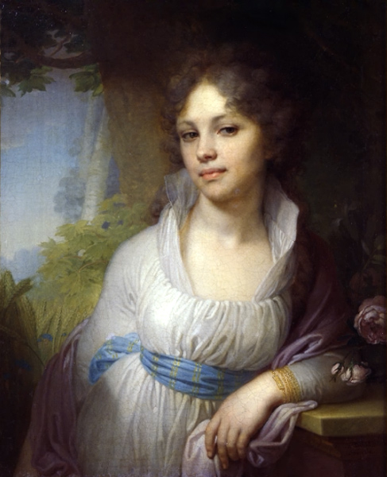
Сентиментализм в живописи

Slide 18
Романтизм - направление в искусстве и литературе, возникшее в конце 18 века в Германии и распространившееся по Европе и Америке.
Признаки романтизма:
- Подчеркнутое внимание к человеческой личности, индивидуальности, внутреннему миру человека.
- Изображение исключительного характера в исключительных обстоятельствах, сильной, бунтарской личности, непримиримой с миром. Это человек не только свободен духом, но еще особенный и необычный. Чаще всего это одиночка, которого не понимает большинство других людей.
- Культ чувств, природы и естественного состояния человека. Отрицание рационализма, культа разума и упорядоченности.
- Существование «двух миров»: мира идеала, мечты и мира действительности. Между ними существует непоправимое несоответствие. Это приводит художников-романтиков в настроение отчаяния и безнадежности, «мировой скорби».
- Обращение к народным сюжетам, фольклору, заинтересованность в историческом прошлом, поиски исторического сознания. Активный интерес к национальному, народному. Поднятие национального самосознания, нацеленность на самобытность среди творческих кругов европейских народов.
- В литературе и живописи становятся популярны развернутые описания экзотической природы, бурных стихий, а также образы «естественных» людей, «не испорченных» цивилизацией.
Романтизм напрочь отказался от использования сюжетов об античности, популярных в эпоху классицизма. Он привел к возникновению и утверждению новых литературных жанров - песенной баллады, основанной на фольклоре, лирической песни, романсов, исторических романов.
Выдающиеся представители романтизма в литературе: Джордж Гордон Байрон, Виктор Гюго, Уильям Блейк, Эрнст Теодор Амадей Гофман, Вальтер Скотт, Генрих Гейне, Фридрих Шиллер, Жорж Санд, Михаил Лермонтов, Александр Пушкин, Адам Мицкевич.

Slide 19
Романтизм в живописи

Slide 20
Художественные методы, сложившись в своё время, не умирают, а продолжают развитие в новых условиях.

